Slide 1
¨Puesta en valor de los sabores y saberes de la gastronomía mapuche local¨ Comunidad Colotúe

Slide 2
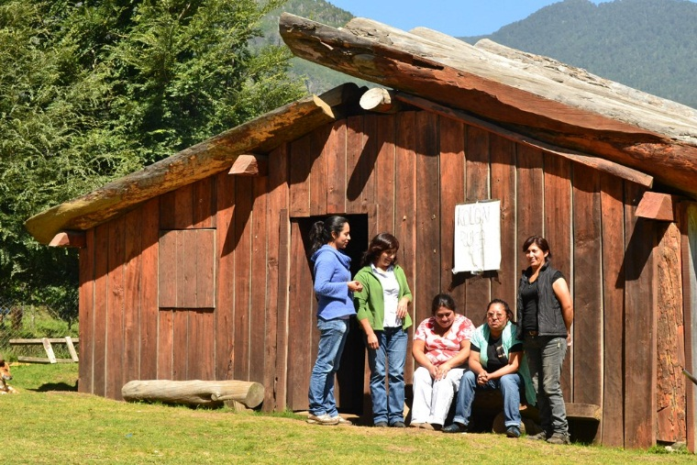
Aquí comienza este proyecto

Slide 3
Cuyos objetivos son:

Slide 4
Conocer el patrimonio de cada una de Ustedes

Slide 5
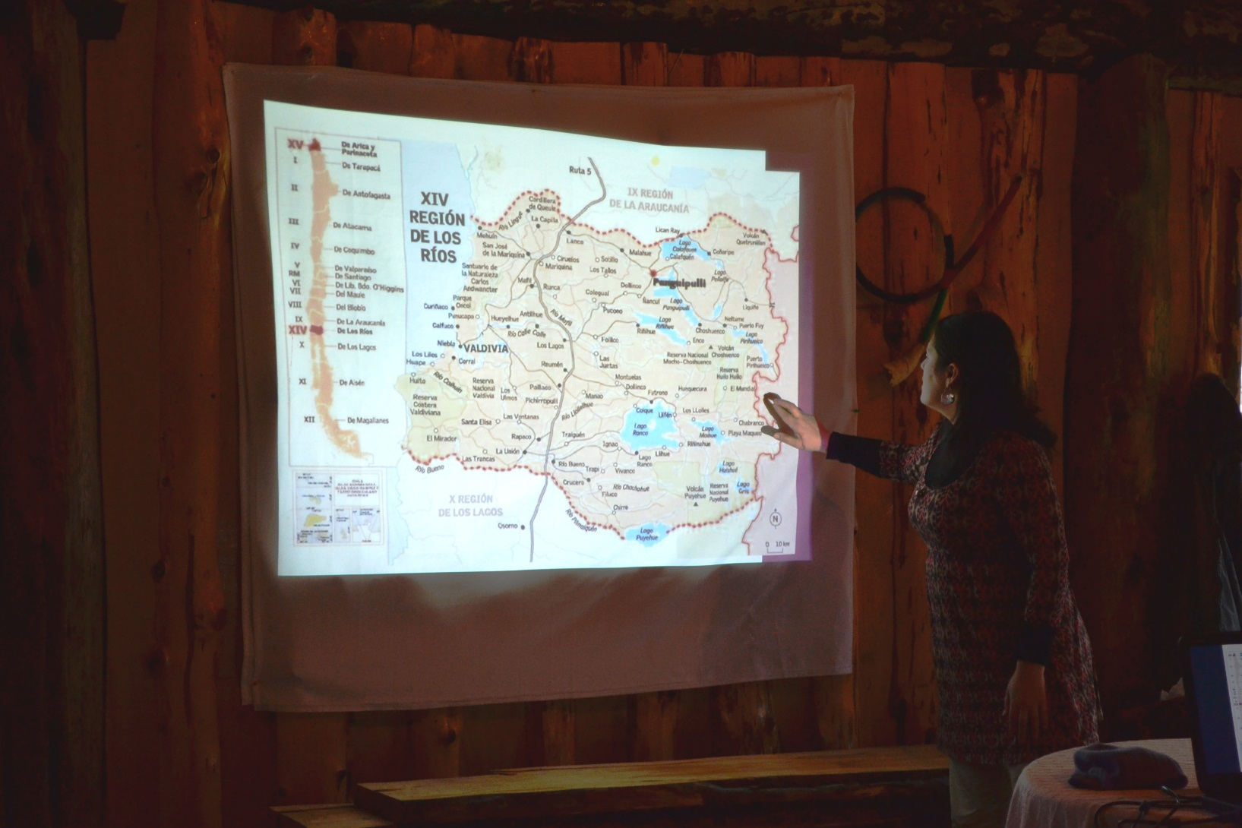

Slide 6
Valorar ese patrimonio

Slide 7
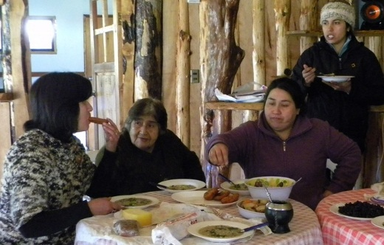

Slide 8
Ponerlo al servicio de Ustedes

Slide 9
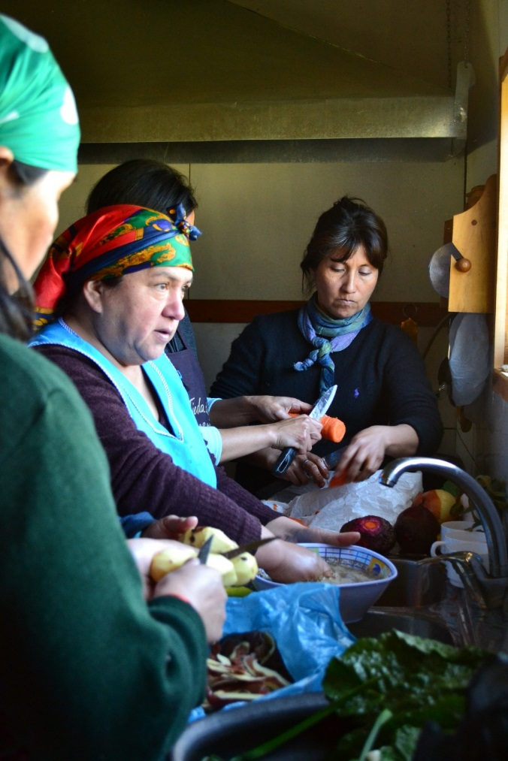

Slide 10
Para lograr esto vivieron muchas cosas

Slide 11
Recorriendo el camino de la cocina

Slide 12
De su cocina ancestral

Slide 13
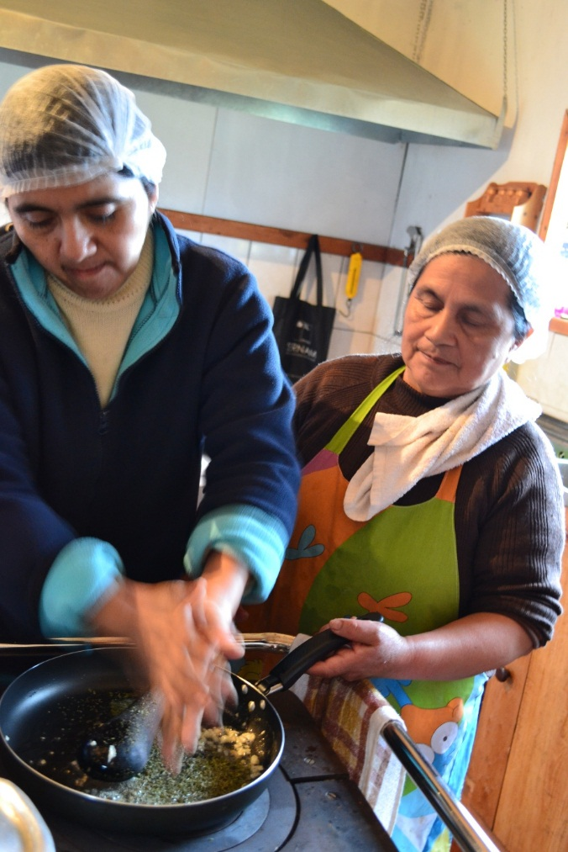

Slide 14
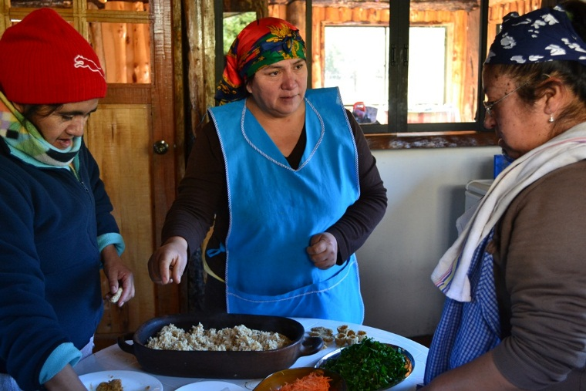

Slide 15
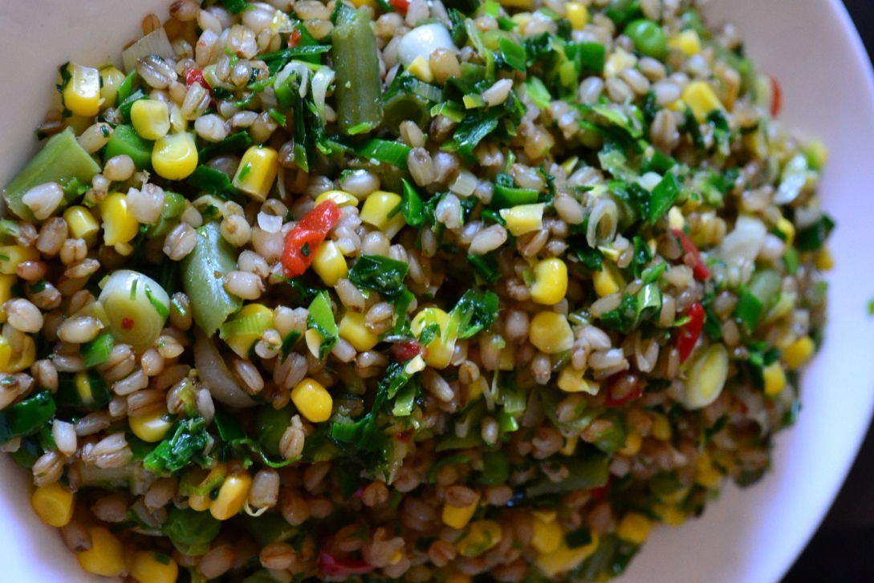

Slide 16
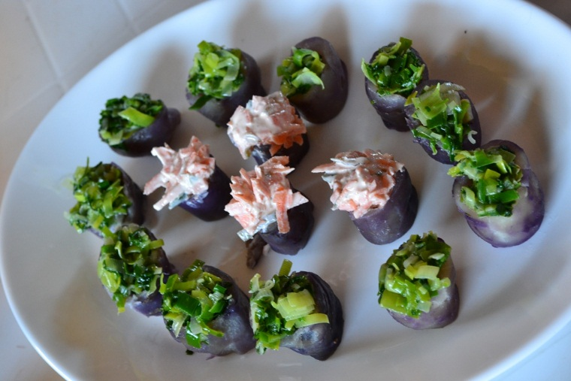

Slide 17
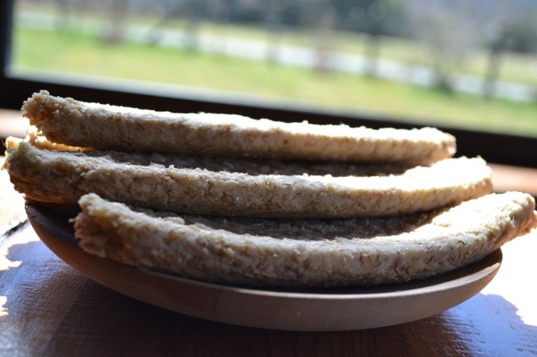

Slide 18
Compartieron sus saberes

Slide 19
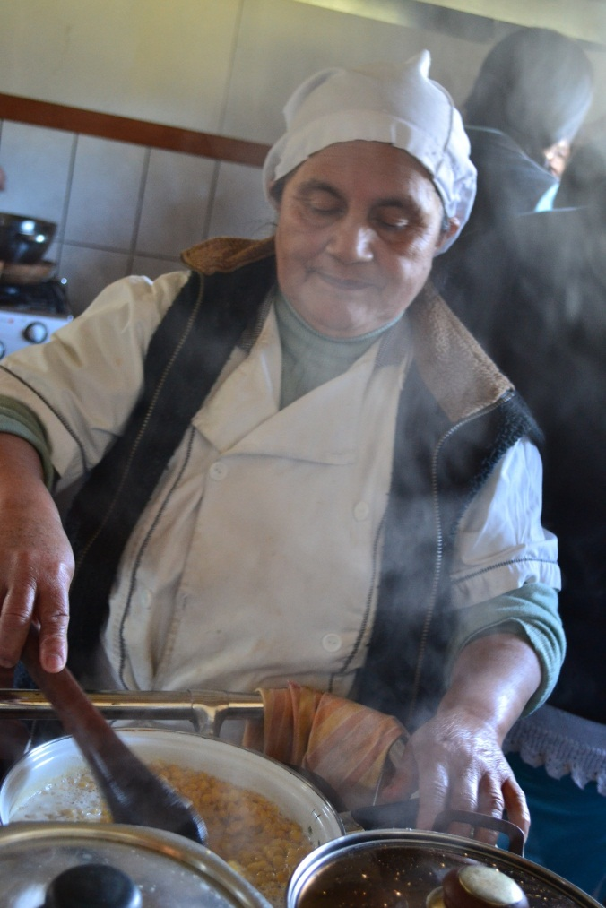

Slide 20
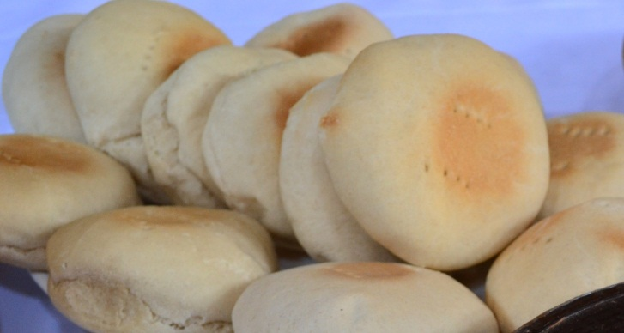

Slide 21
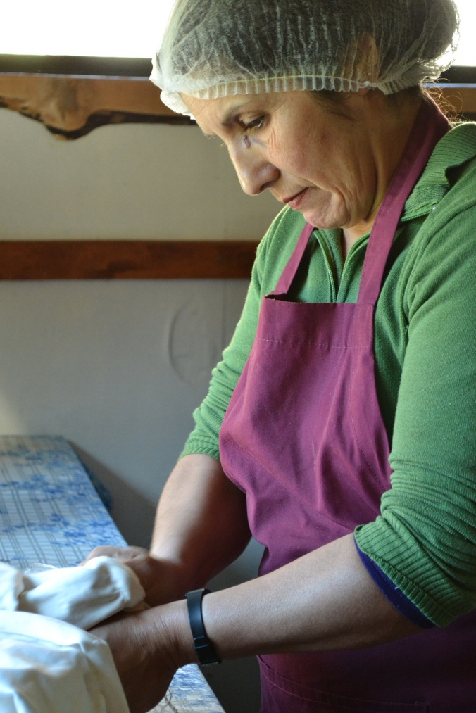

Slide 22
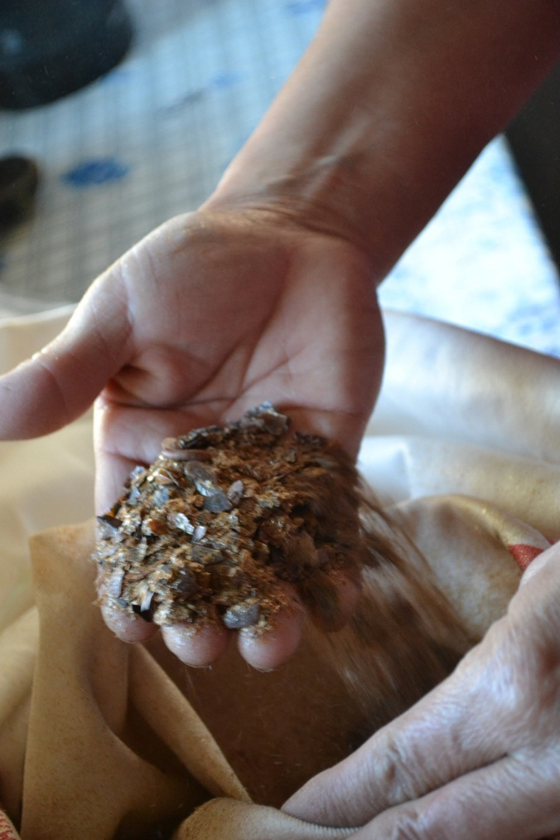

Slide 23
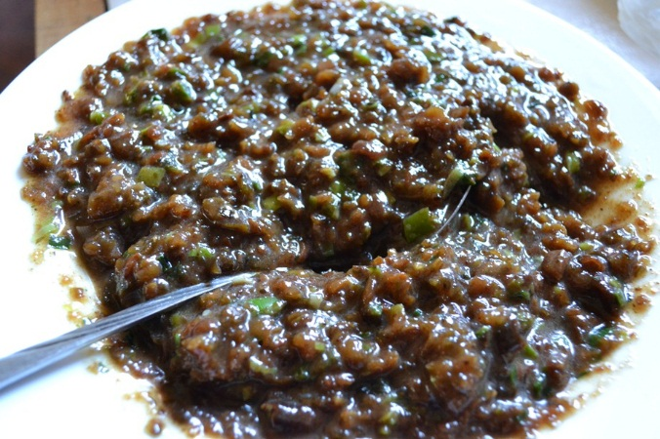

Slide 24
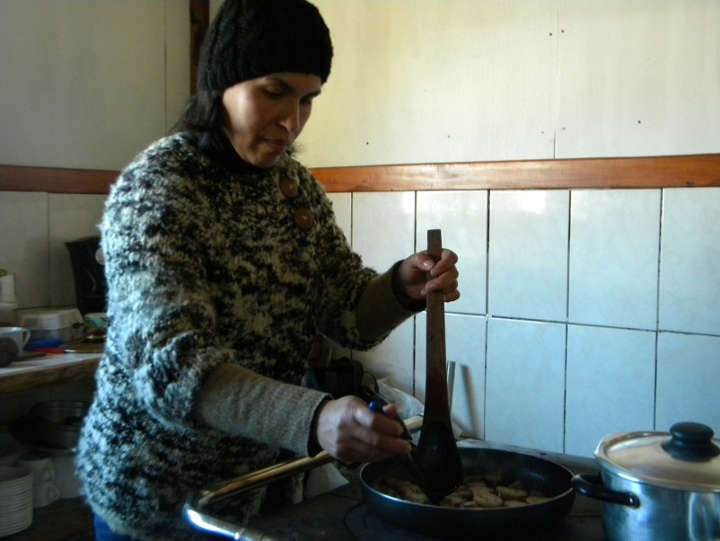

Slide 25
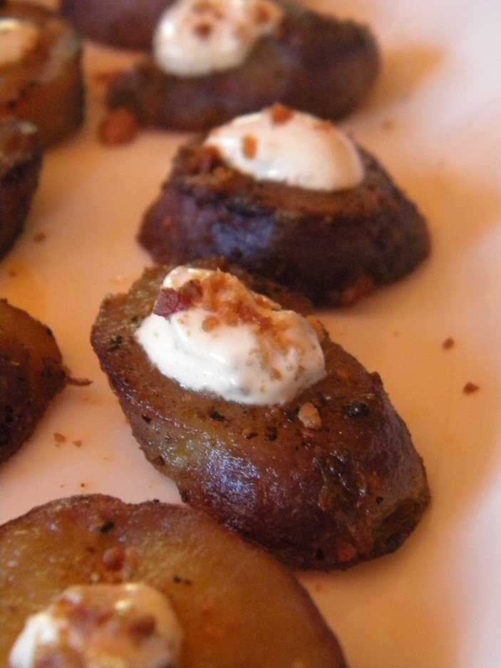

Slide 26
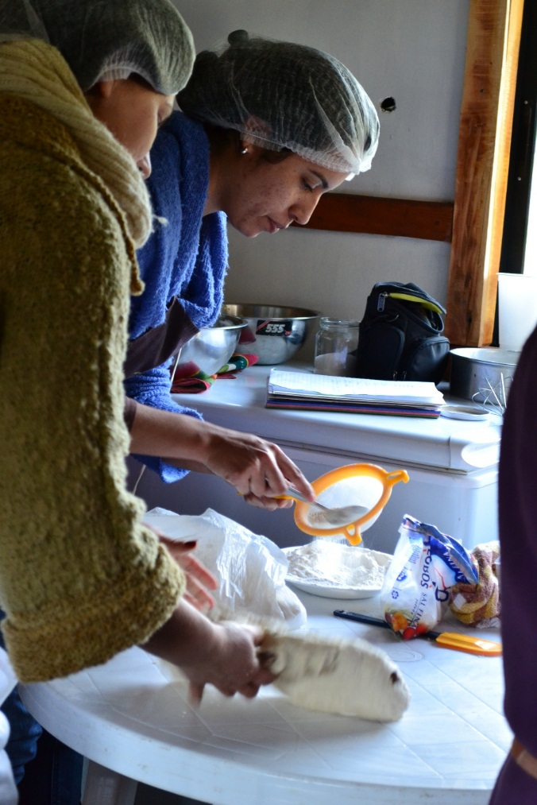

Slide 27
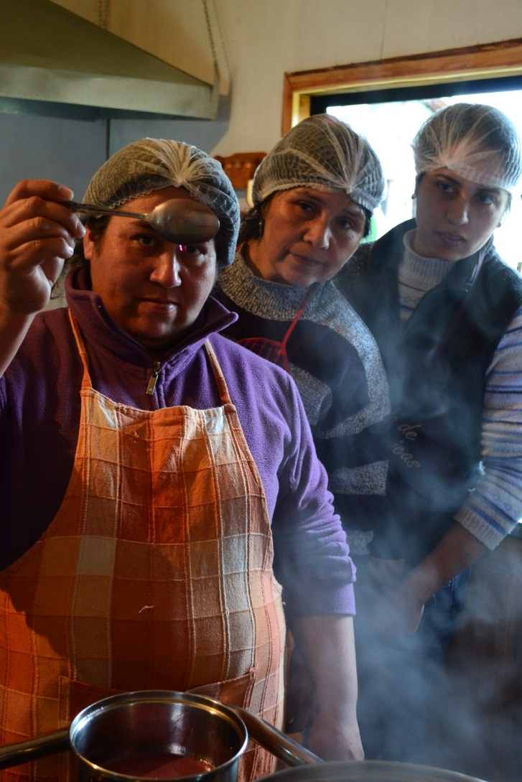

Slide 28
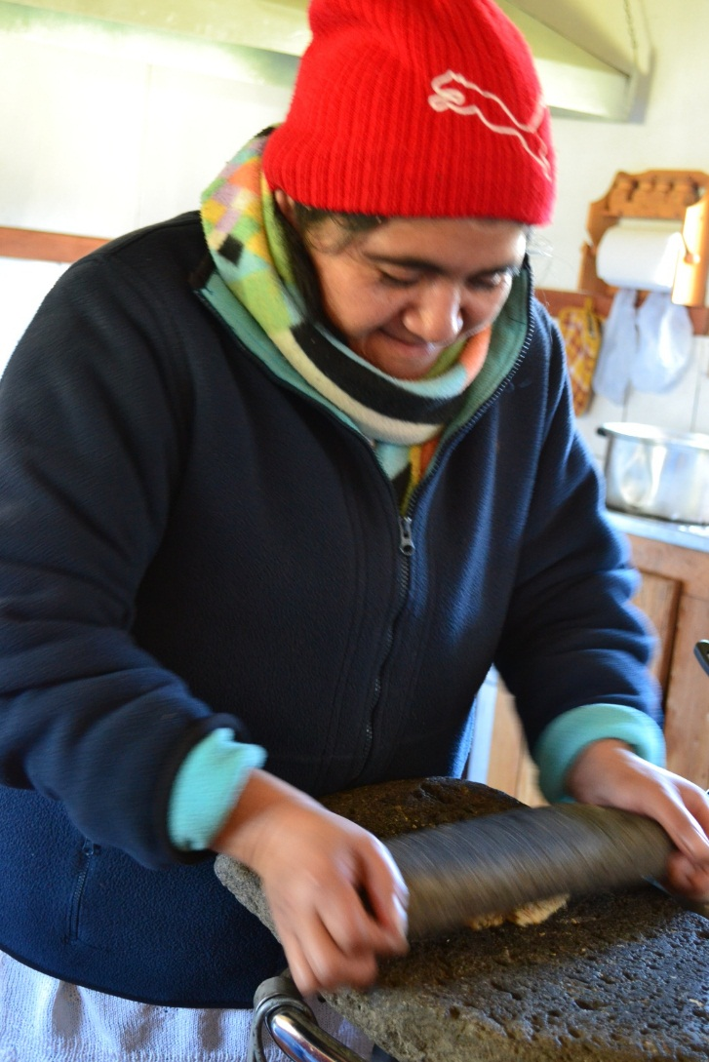

Slide 29
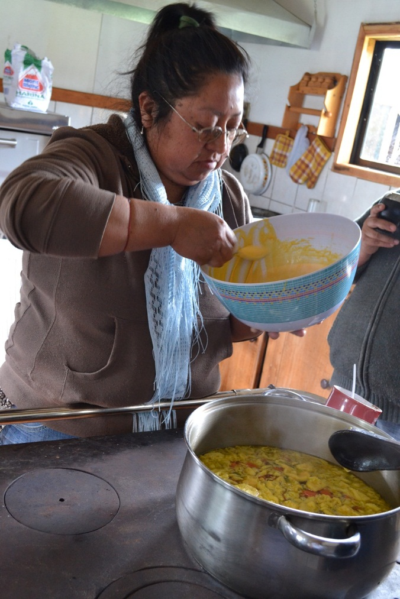

Slide 30
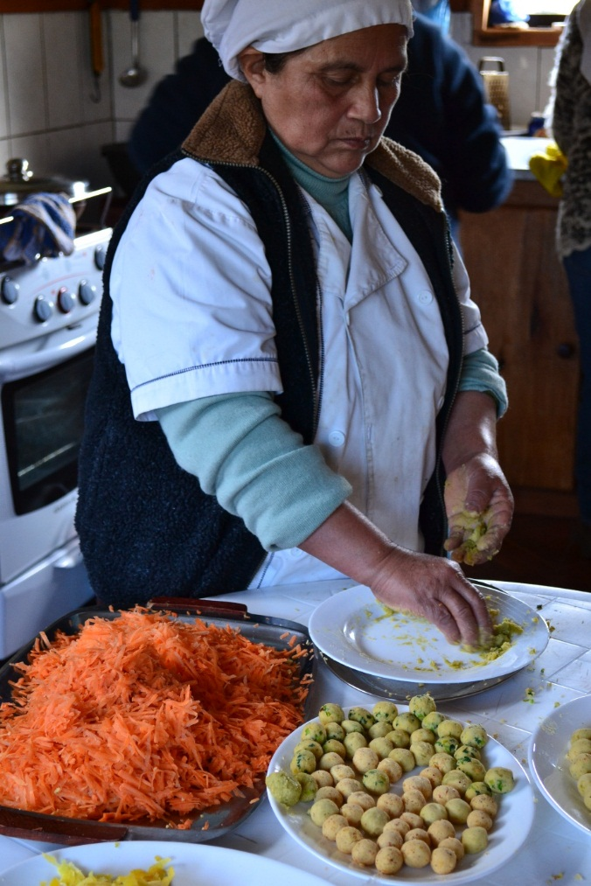

Slide 31
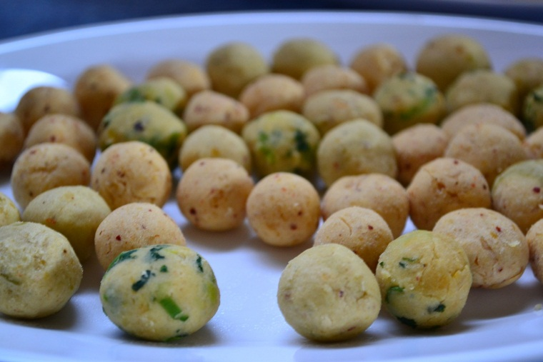

Slide 32
Y se abrieron a nuevas miradas

Slide 33
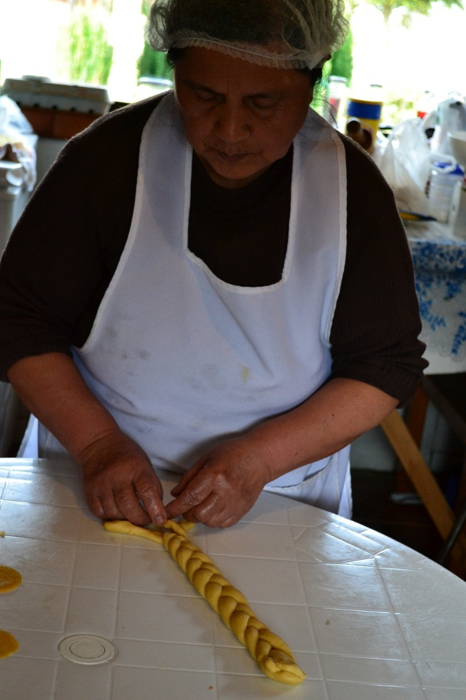

Slide 34
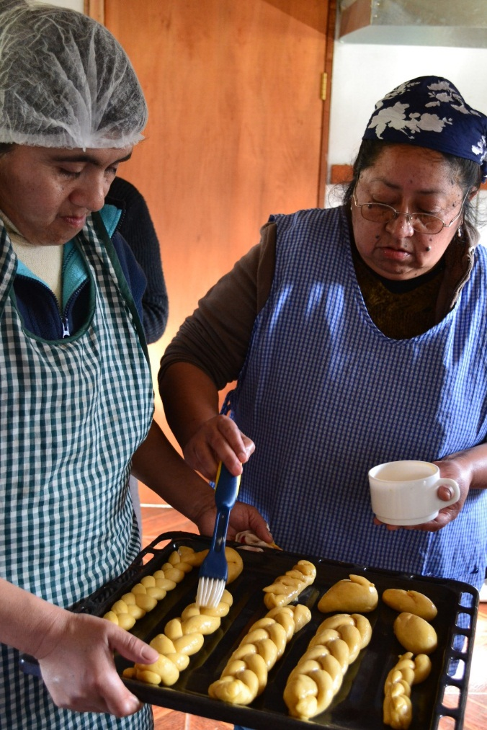

Slide 35
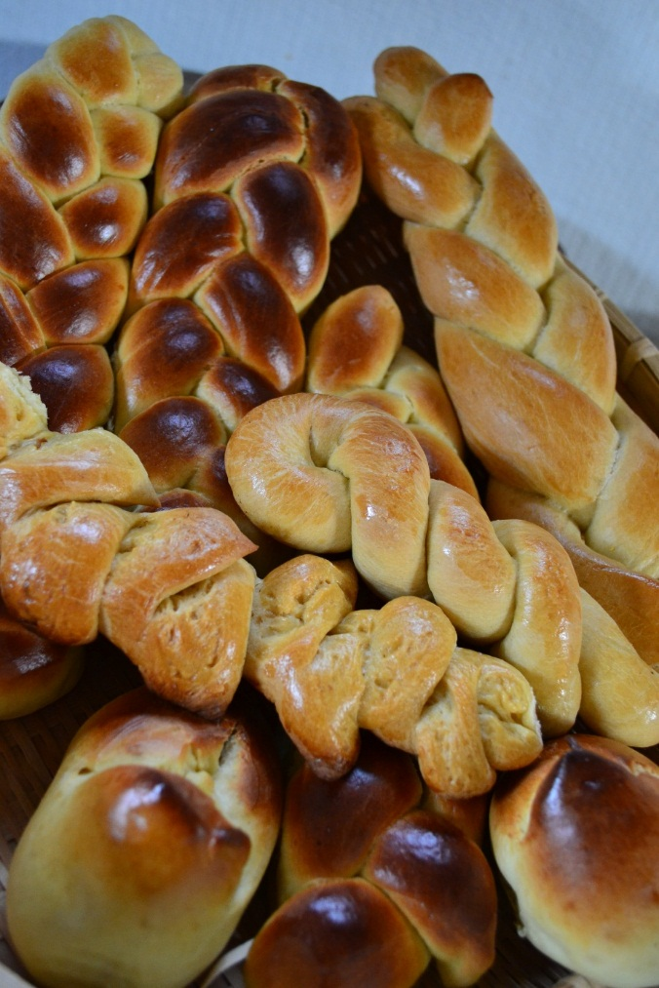

Slide 36
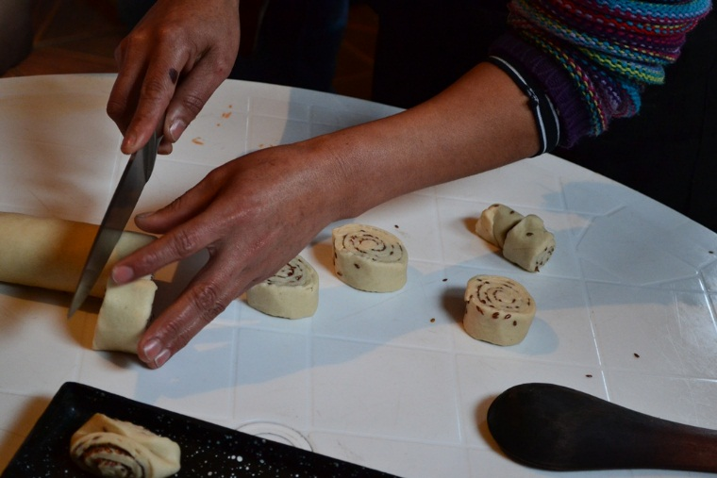

Slide 37
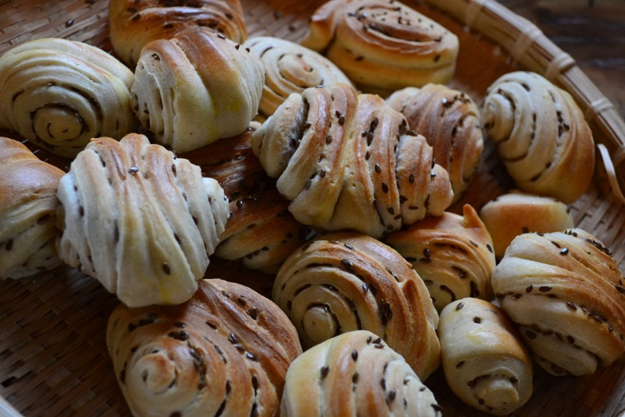

Slide 38
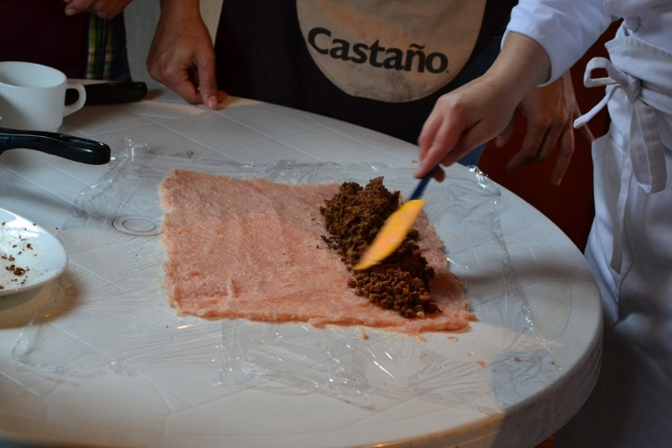

Slide 39
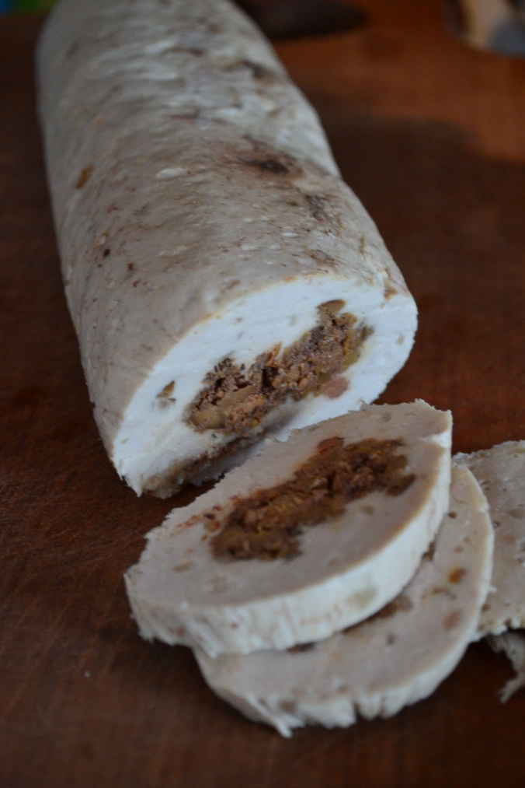

Slide 40
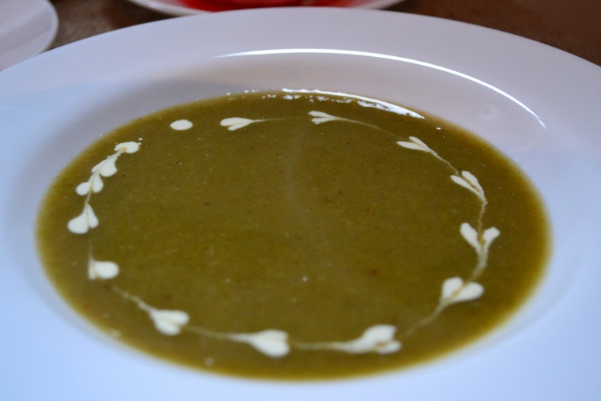

Slide 41
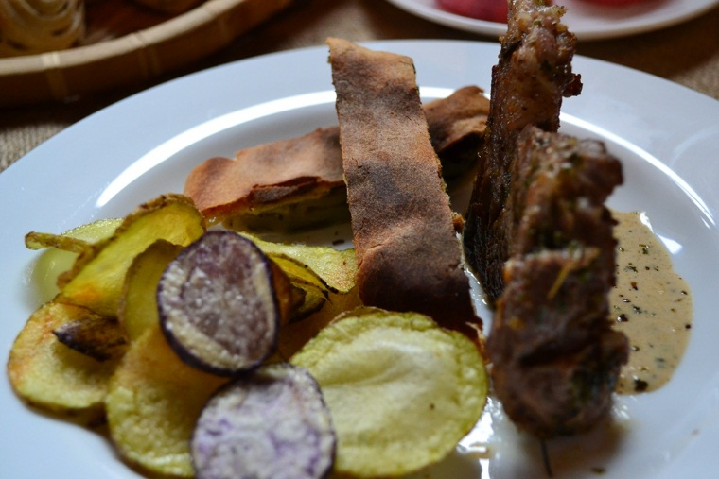

Slide 42
Y la mesa, se embelleció, se llenó de muchos saberes y sabores

Slide 43
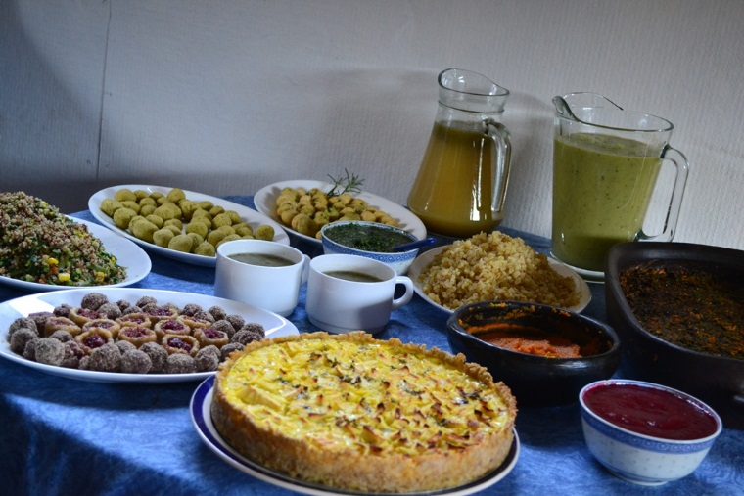

Slide 44
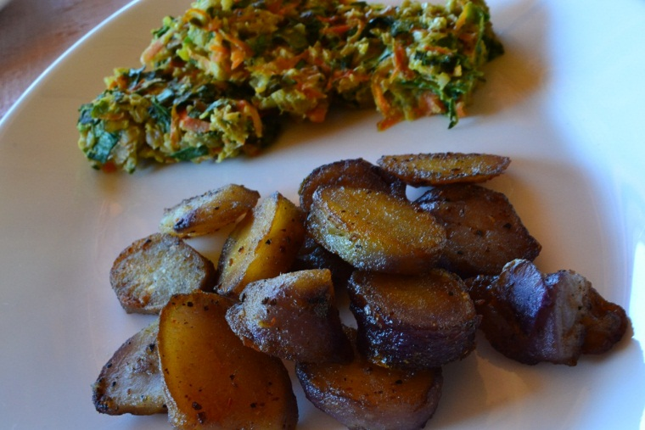

Slide 45
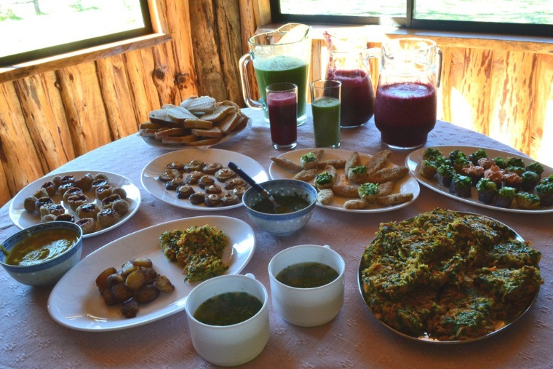

Slide 46
Pero se embelleció de Ustedes también

Slide 47
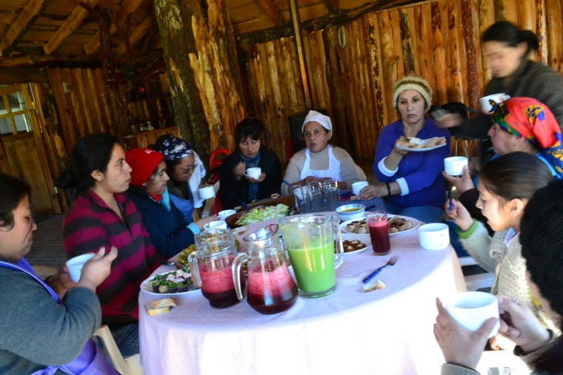

Slide 48
Porque la cocina reúne

Slide 49
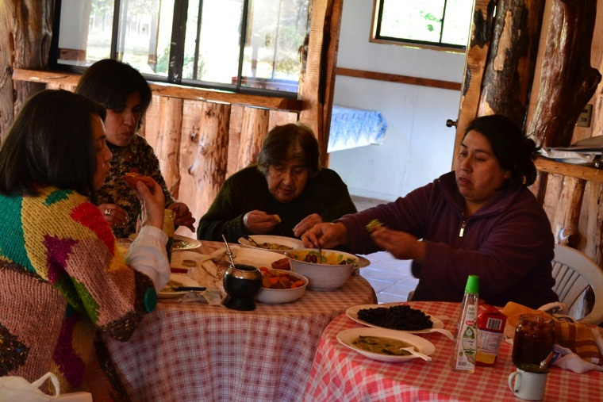

Slide 50
Logra que trabajen en común unión

Slide 51
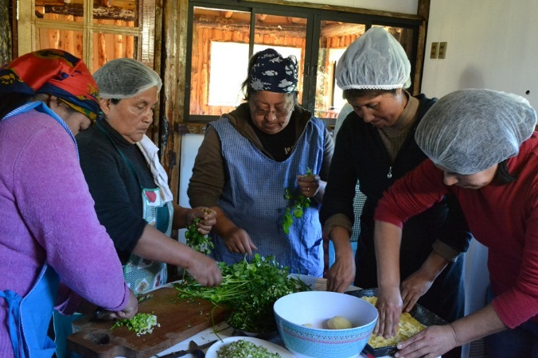

Slide 52
Junto con la familia

Slide 53
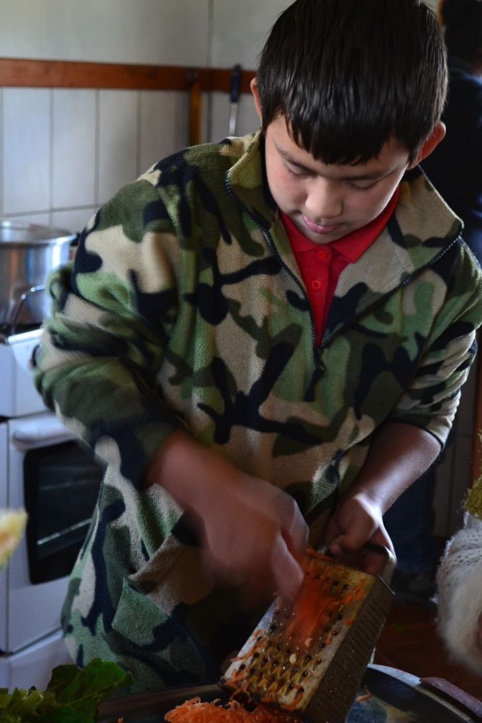

Slide 54
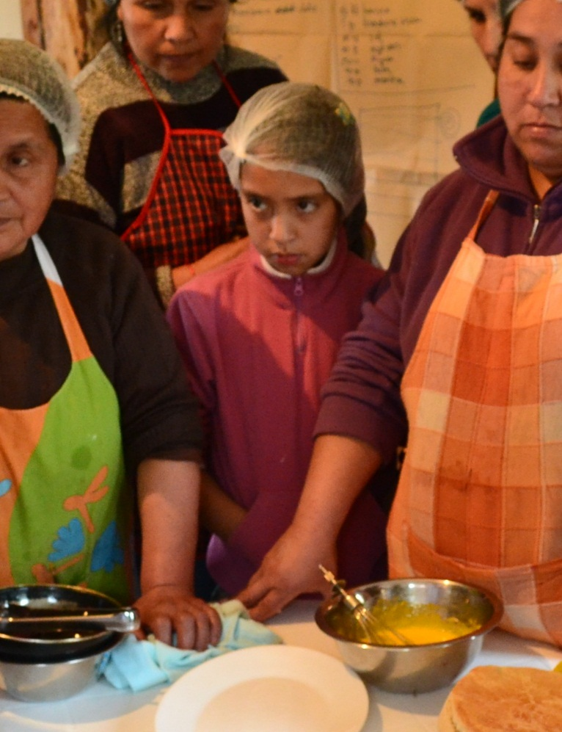

Slide 55
Y en este recorrido se conocen mejor

Slide 56
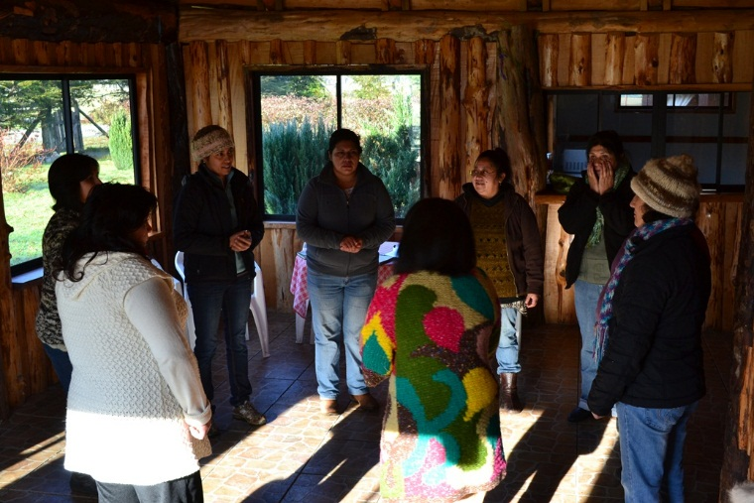

Slide 57
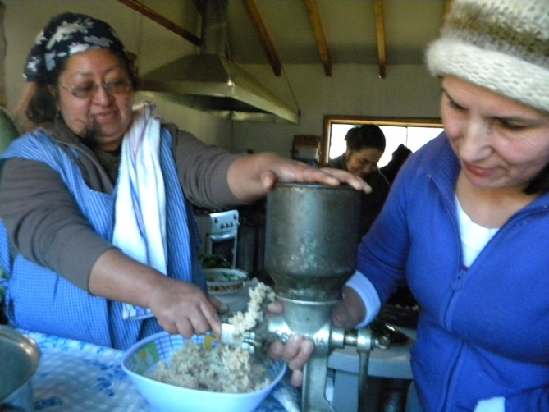

Slide 58
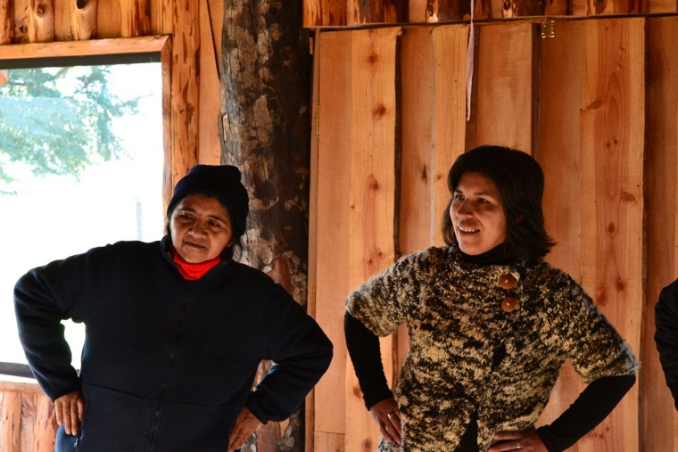

Slide 59
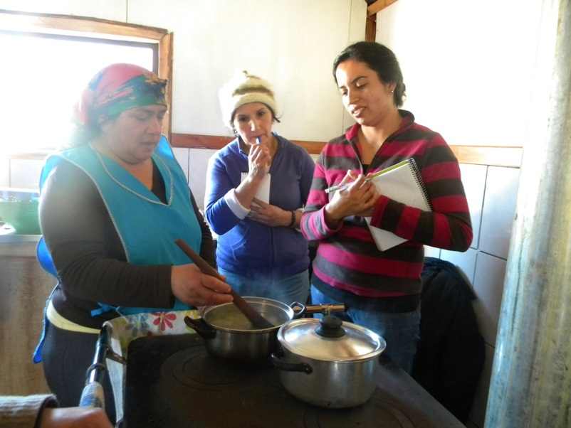

Slide 60
Comparten

Slide 61
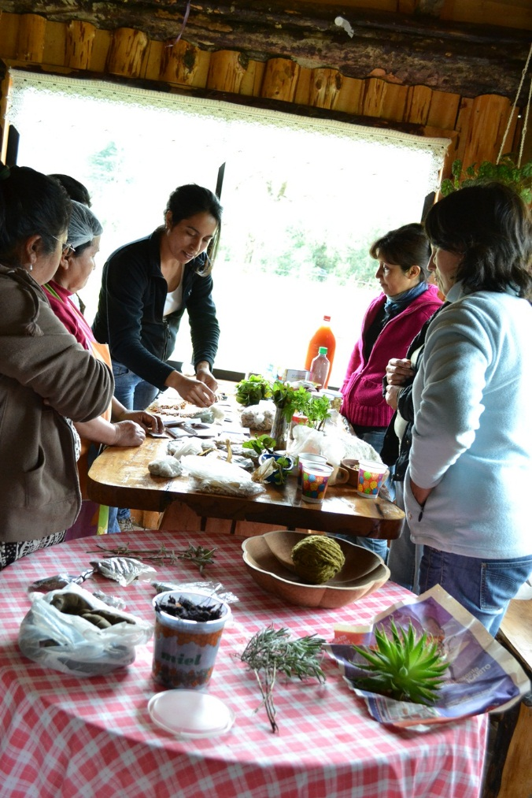

Slide 62
Ríen

Slide 63
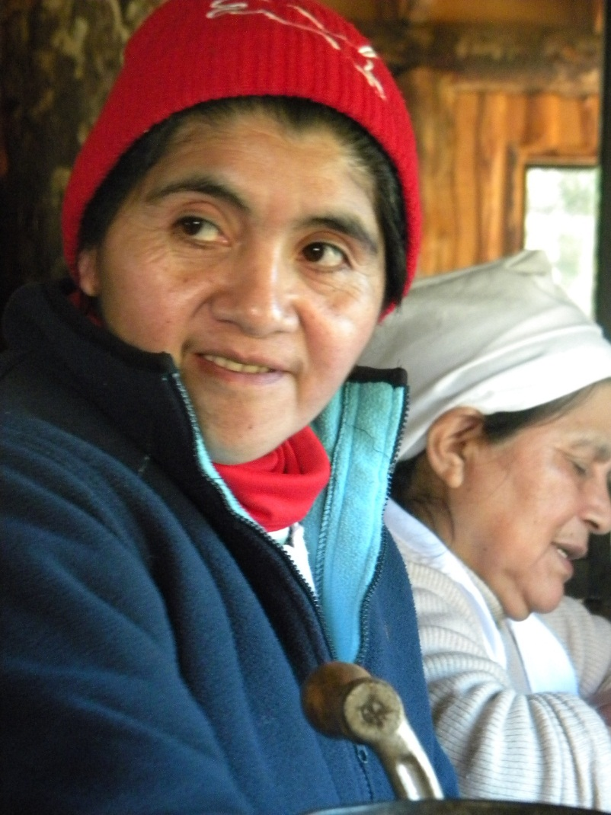

Slide 64
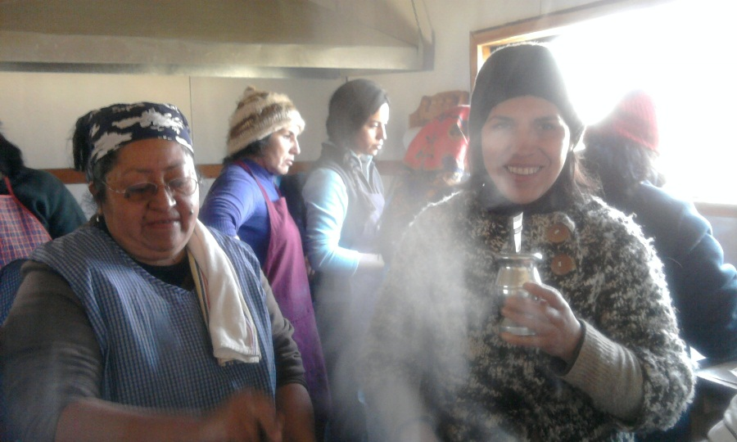

Slide 65
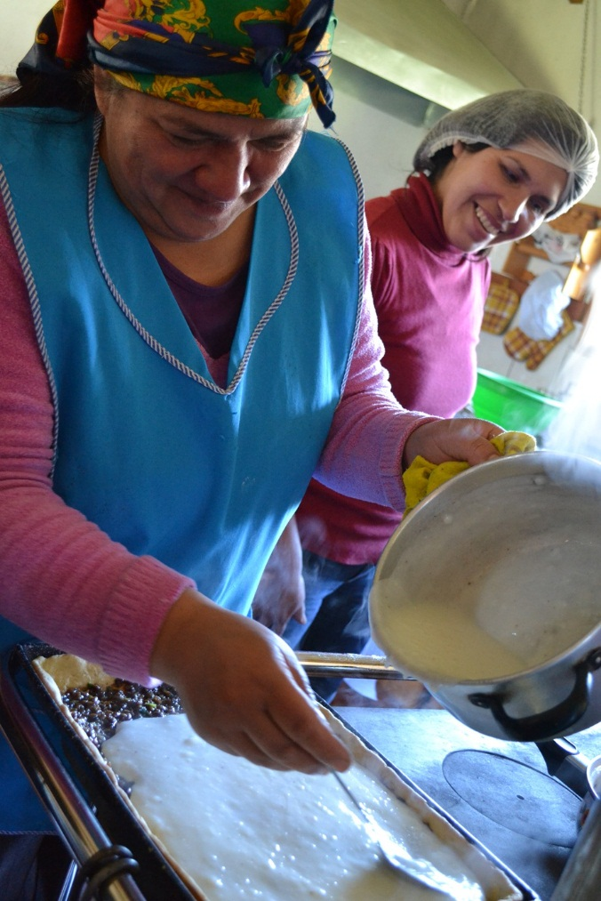

Slide 66
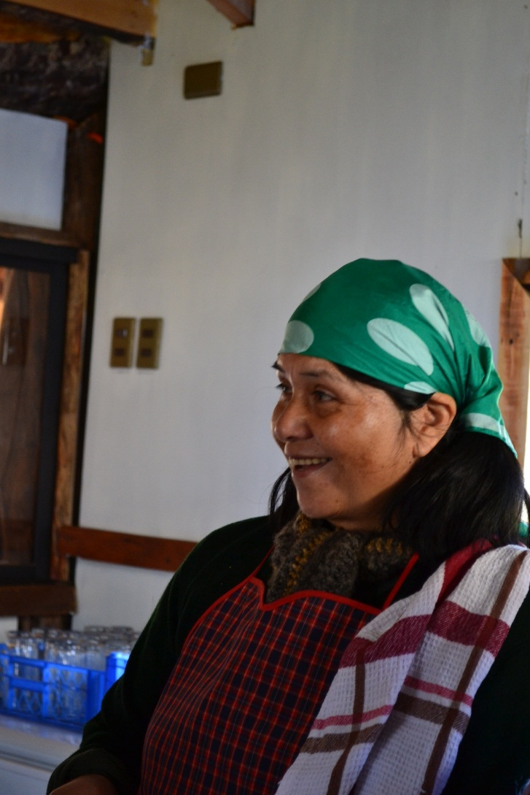

Slide 67
Y logran reunirse con otros se conectan

Slide 68
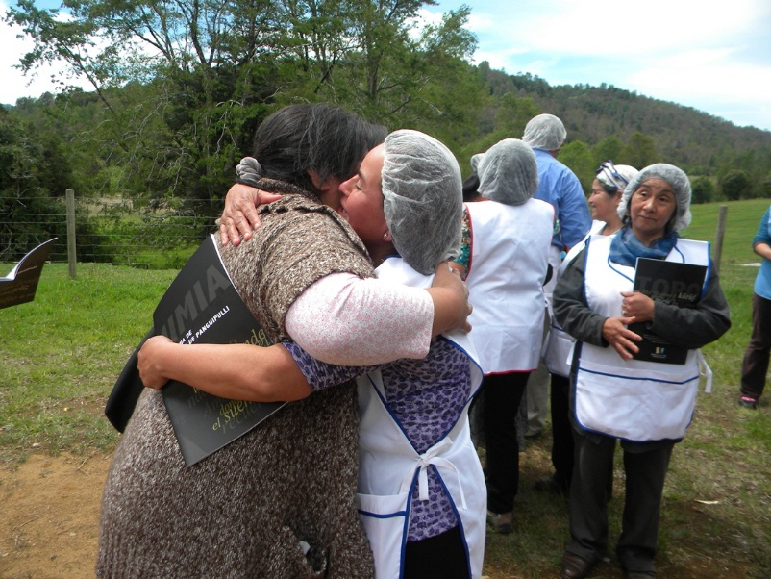

Slide 69
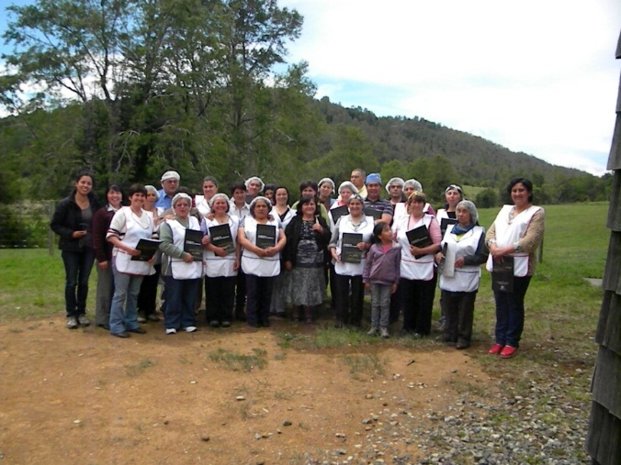

Slide 70
Valoran quienes son Ustedes

Slide 71
A través de este recorrido

Slide 72
Que trae a sus amados al presentes

Slide 73
Cocinando lo que de ellos aprendieron

Slide 74
Todo aquello que buscaron en su interior

Slide 75
En sus recuerdos

Slide 76


Slide 77


Slide 78


Slide 79


Slide 80


Slide 81


Slide 82


Slide 83


Slide 84


Slide 85
Pero nada de esto es posible

Slide 86
Sin la perseverancia y confianza

Slide 87
Tuya

Slide 88


Slide 89
Sin un espacio que nos acogiera, la casa de Michel

Slide 90


Slide 91
Muchas gracias a todas Ustedes

Slide 92


Slide 93
Y como dice Ceci al fiel compañero

Slide 94


